Slide 1
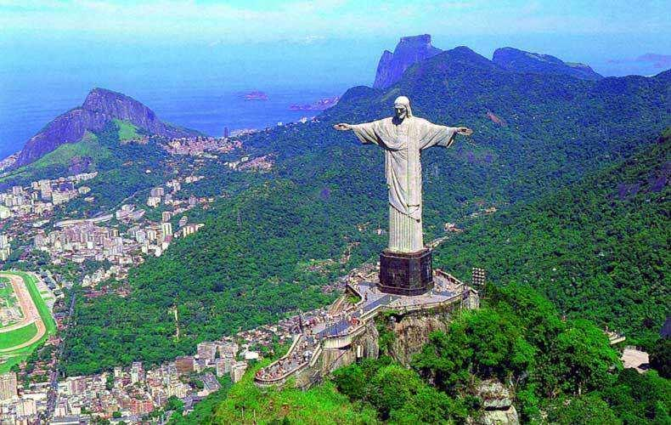
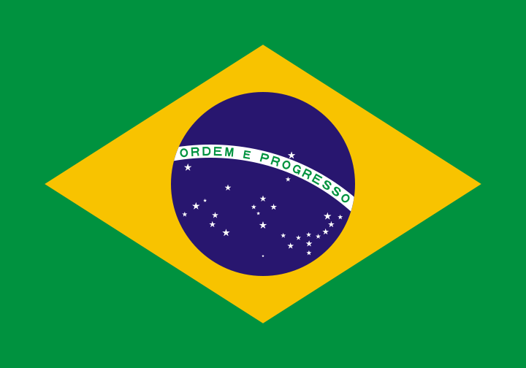
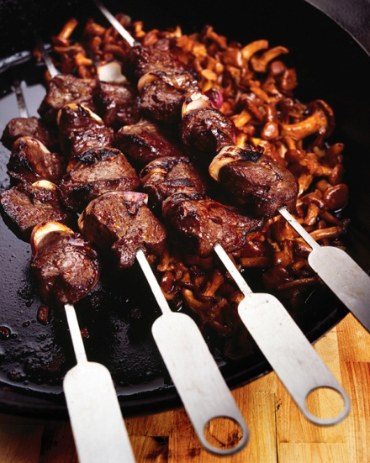
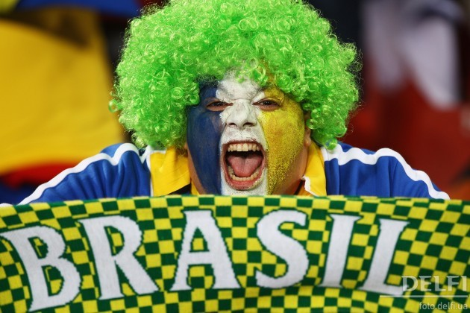
Бразилія-шалений карнавал
Brasil carnaval louco

Slide 2
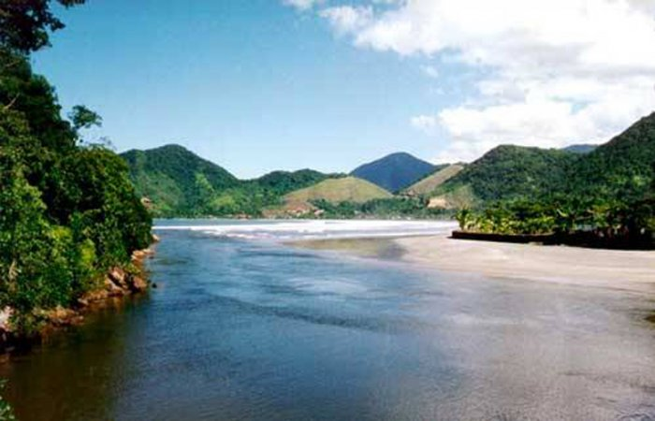
План:
1. Загальні відомості.
2. Географічне положення.
3. Природні умови і ресурси.
4. Населення.
5. Загальна характеристика господарства:
- промисловість;
- сільське господарство;
- транспорт.
6. Зовнішньоекономічні зв’язки.
7. Традиції.

Slide 3
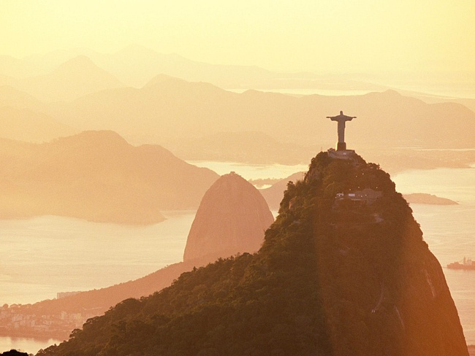
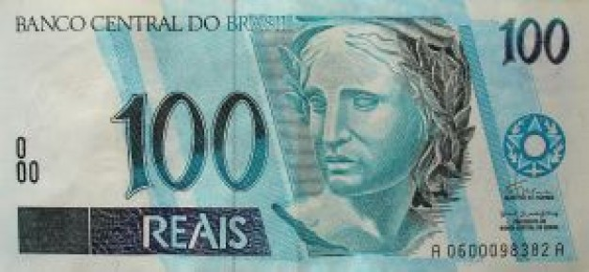
Загальні відомості:
Столиця: Бразилиа
Офіційна назва: República Federativa do Brasil(Федеративна республіка Бразилія)
Площа: 8 514 877 км²
Населення: 189 987 291 осіб
Форма правління: Федеративна республика
Глава держави: Президент-Дилма Русеф
Вищий законодавчий орган: Двухпалатный Национальный конгресс
Адміністративний поділ: 26 штатів
Державна мова:Португальська
Релігія: Католицизм
Етнічний склад: білі - 48,43 %,змішана раса- 43,80 %, афроамериканці- 6,84 % , азіати- 0,58 %,індійці корінного населення- 0,28 %
Валюта: Реал

Slide 4
Бразилія, що простягнулася на 4000 км із заходу на схід і на 4300 з півночі на південь, займає половину території Південної Америки і межує майже з усіма країнами континенту, значно перевершуючи їх по площі. Це найбільша у світі країна тропічного поясу.
На півночі межує з Венесуэлою, Гайаною, Суринамом, Французькою Гвіаною, на півдні - з Уругваєм, на заході - з Аргентиною, Парагваєм, Болівією і Перу, на північному заході - сКолумбией. На півночі і сході омивається водами Атлантичного океану.
Бразилія - п'ята за величиною країна світу

Slide 5
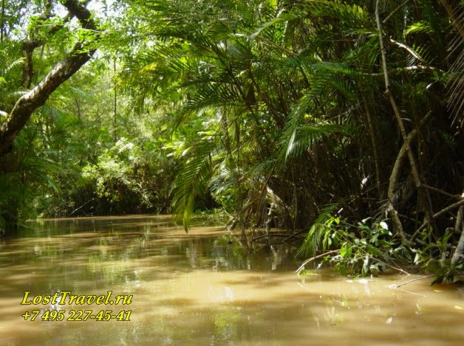
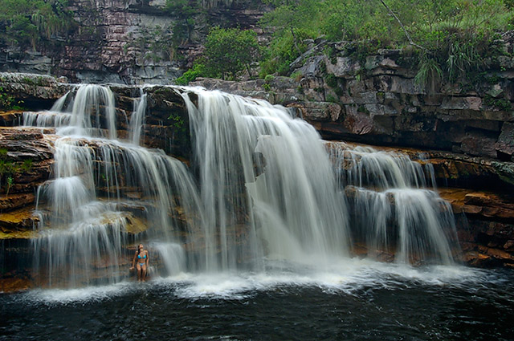
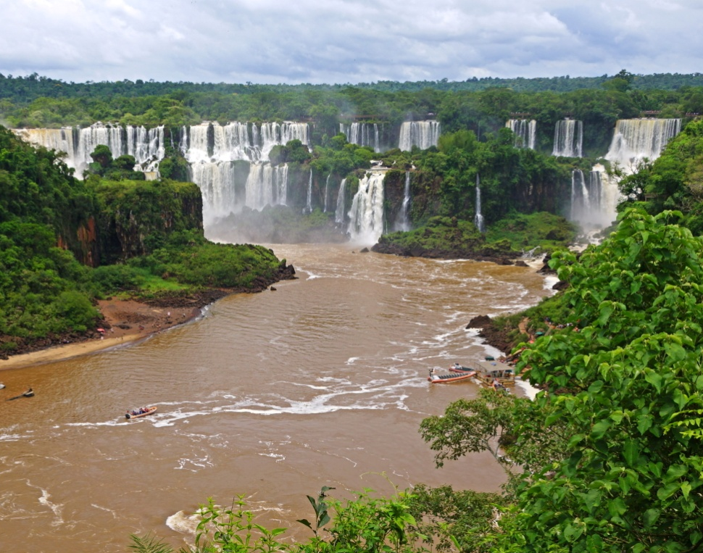
1.Умови:
Територія Бразилії різноманітна за природними умовами. На ній виділяються: Амазонська низовина і Бразильське плоскогір'я, разделичающиеся по рельєфу, умов зволоження, рослинності. На північно-східних околицях Бразилії пустельні місцевості і степу покриті чагарником. Атлантичне узбережжя рясніє пишною рослинністю.

Slide 6
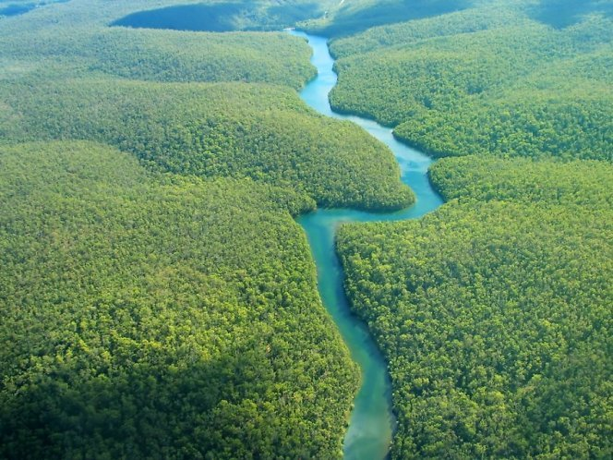
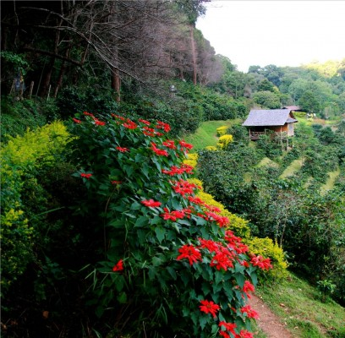
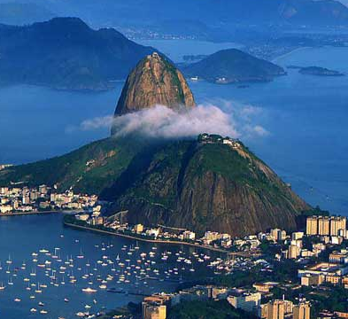
2.Ресурси:
Бразилія багата природними ресурсами. Серед них головне місце належить лісовим ресурсам - вологих екваторіальних лісах, що займають 2/3 території країни і активно використовується в даний час. Водні ресурси представлені величезною кількістю річок, головна з яких - Амазонка. У неї самий великий басейн і велика кількість приток. Річки Бразильського плоскогір'я володіють значним гідроенергетичним потенціалом. У Бразилії добувають близько 50 видів мінеральної сировини. Це залізні, марганцеві руди, боксити і руди кольорових металів. Основні запаси зосереджені в східній частині країни на Бразильському плоскогір'ї. У Бразилії є нафта і калійні солі. Великі запаси агрокліматичних, ґрунтових ресурсів. Бразилія має величезні площі оброблюваних земель

Slide 7
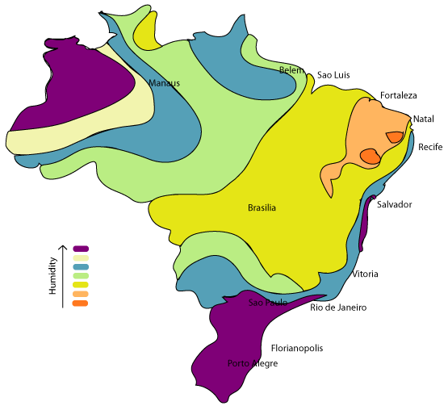
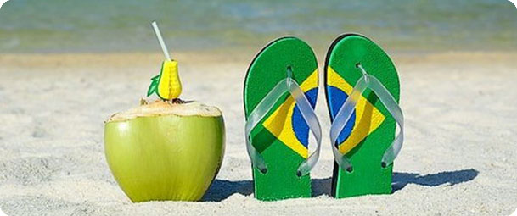
Клімат:
Пори року в Бразилії, за винятком північного регіону, прямо противополжны європейським. На території країни представлені три кліматичні зони: екваторіальна, тропічна і субтропічна. Самий жаркий район Бразилії - це північно-схід. Більша частина території країни розташована в тропічному кліматі. Причому тропічний клімат на рівнинах відрізняється від тропічного клімату на узбережжі. Для території, яка розташована в рівнинній місцевості характерні помірні температури. На підвищених територіях країни клімат високогірний. Тут контрасти температур з висотою загострюються.

Slide 8
На території Бразилії проживає приблизно половина населення Південної Америки, або третина населення Латинської Америки. У цій країні стався феноменально швидке зростання населения.В складі населення Бразилії переважає молодь, і цим пояснюються високі темпи рождаемости.Население сучасної Бразилії сталося від представників трьох великих рас - монголоїдів (американських індіанців), негроїдів (африканців) і європеоїдів.

Slide 9
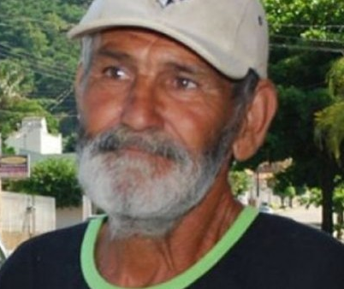
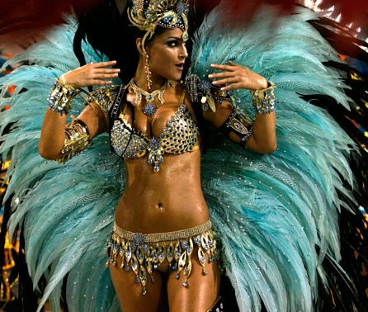
Бразильці - народ відкритий, доброзичливий і оптимістичний. Бідність в цій країні не є приводом для уныния. Жители Бразилії дуже терпимі до всіх людям.Жители Бразилії сентиментальні, романтичні і тактовні. Це дуже емоційний народ, що славиться своїм життє - дружелюбием.Бразильцы щирі, чуйні і добродушні, і від інших вони чекають такого ж ставлення

Slide 10
Офіційний освітній цикл в Бразилії: * вісім років основного (початкового) освіти * три роки середньої освіти * чотири-шість років вищої освіти * додаткова освіта.
-Дошкільна освіта (дитячий садок тощо) у Бразилії не обов'язково.
-Основна початкова освіта в Бразилії є обов'язковим і безкоштовним. -Середня освіта не обов'язково в Бразилії. -Вища освіта в Бразилії не обов'язково

Slide 11
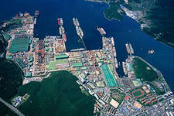
Провідні галузі обробної промисловості машинобудування, хімічна і нафтохімічна, харчосмакова, легка, целюлозно-паперова і промисловість будматеріалів. Найбільш розвинене транспортне машинобудування, в т.ч. автомобілебудування,суднобудування,авіабудування.
Автомобільна промисловість | Гидроенергетика | Авіаційна промисловість
Динамічний розвиток і модернізація бразильської автомобілебудівної промисловості стали результатом політики лібералізації торгівлі, здійснюваної з початку 90-х років, прийняття на озброєння нових моделей економічного розвитку в 1993 За період з 1990 по 1997 рр. Бразилія піднялася із сьомого на восьме місце в рейтингу найбільших виробників автомобілів у світі. | Розвинена гідроенергетика ( діє 18 ГЕС). По виплавці чавуну і сталі Бразилія входить у першу десятку країн світу. Головні центри чорної металургії рр. Волта - Редонда, Тубаран, Сабара, Жуан-Монлевади, Белу-Орізонті. У кольоровій металургії - виплавляння алюмінію, міді, нікелю, олова, кобальту | Авіаційна промисловість в Бразилії з'явилася всього 20 років тому. У наші дні успіх літаків, цілком і повністю спроектованих і побудованих в Бразилії і експортуються в усі країни світу, вивів Бразилії на одне з перших місць у світі серед найбільших виробників літаків для регіональних авіаліній. Велика кількість літаків виробництва Бразилії продається замовникам в США і Західній Європі.

Slide 12
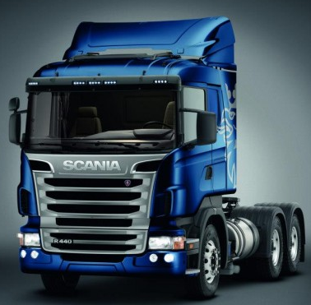
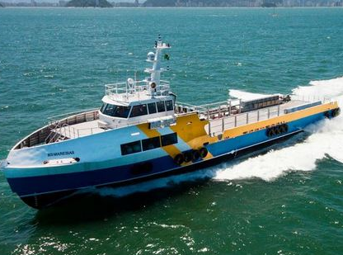
Серед галузей легкої промисловості виділяються текстильна і шкіряно-взуттєва. У харчовій промисловості виділяються традиційні галузі цукрова, м'ясна, маслоробна, тютюнова.
Бразилія займає 1-е місце в світі по виробництву й експорту концентрованого та замороженого апельсинового соку і 2-е місце в світі по експорту переробленого м'яса птиці.

Slide 13
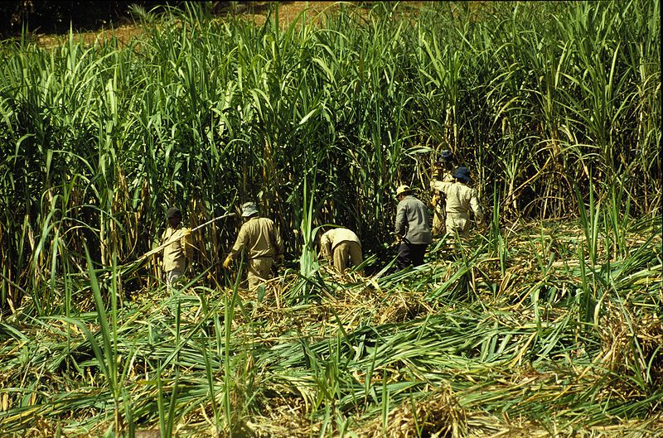
Сільське господарство
Бразилія має дуже добре розвинений аграрний сектор. На цю сферу припадає більше 33% валового внутрішнього продукту. У країні є близько 90 млн. га земель, придатних для сільського господарства.
Рослинництво | Тваринництво
Бразилія є світовим лідером з експорту кави, цукру, рису, цитрусових і соків тропічних рослин. Країна знаходиться на другому місці після Америки з експорту сої. | Тваринництво є одним з найбільш розвинених секторів економіки країни. Переважає у нього м'ясний напрям. На нього припадає 40% продукції сільського господарства Бразилии.Бразилия є світовим лідером з експорту яловичини, м'яса птиці Бразилія займає друге місце в світі після Індії за обсягами поголів'я великої рогатої худоби.

Slide 14
277,1 млрд. $ США
на душу населення
202,4 млрд. $ США
На душу населення
Імпорт
Експорт
Паливо,електричне обладнання,транспортні засоби,хімічна продукція,залізо,сталь,пластмаса,медичні препарати,оптичне обладнання,добрива,резина,тощо Головними країнами-партнерами в импорет виступають-США, Китай, Аргентина, Німеччина, Південна Корея, Японія, Франція, Німеччина. | Промислові вироби,сільськогосподарська продукція,руда,нафта,транспортні засоби,м’ясо,соя,хімічна продукція,цукор, металургійна продукція,кофе,електричне обладнання,взуття,шкіра,тощо. Азія-31% Латинська Америка-41% Євросоюз-23% Інші-5%

Slide 15
Найвідоміші міста Бразилії
Ріо-де-Жанейро, безумовно, один з найбільш красивих міст в світі. Другий за величиною (після Сан-Паулу) місто Бразилії. У Ріо-де-Жанейро є все: зелені пагорби, синє небо, скелясті гори, красиві бухти, острови, прекрасні пляжі ...
Ріо-де-Жанейро

Slide 16
Яскравий, непередбачуваний, галасливий, запашний, гримлячий гітарними руладами, наповнений апетитними запахами екзотичних страв, багатообіцяючий - все це він, бразильський мегаполіс, виріс на величезному плато серед мальовничих тропічних лісів, Сан-Паулу. Тут розташовано Музей сучасного мистецтва,
Сан-Паулу

Slide 17
Салвадор
Салвадор (Salvador), безумовно, один з найколоритніших міст Бразилії. Тут все ще витає дух тих часів, коли він був столицею країни: колишньої величі вже немає, але атмосфера старої колоніальної Бразилії відчувається на кожній вуличці.

Slide 18
Планування міста дуже незвичайна. З висоти пташиного польоту здається, що саме місто з його вулицями і кварталами нагадує летить реактивний літак. Однак не тільки саме розташування міста так незвично, але і сама архітектура столиці Бразилії викликає захоплення і захват у туристів. Та й місцеві жителі неймовірно пишаються своєю столицею, адже вона для них є втіленням всього самого незвичайного, але в той же час такого рідного і близького.
Бразиліа

Slide 19
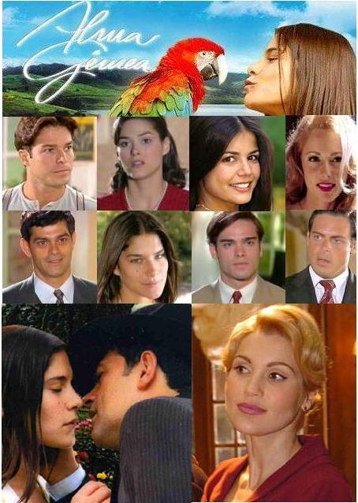
З тієї ж активністю, з якою вони працюють, бразильці люблять відпочивати. Так робити вони це вміють. Розслабитися після важкого трудового дня допомагають і телебачення, і футбол і друзі. На екрані телевізора тон задає гігантська корпорація Глобо, частина її продукції - це телесеріали - які добре відомі в нашій країні. «Глобо» - найбільша кіностудія світу, відкрила для нас цілий культурний пласт - наші з вами улюблені бразильські серіали! Дітищами гіганта кіноіндустрії є такі хіти підкорили серця росіян як «Рабиня Ізаура», «Клон» і цілий ряд успішних проектів.
Якщо відзняте кінокомпанією перевести у часовий еквівалент, то вийде близько 2500 годин «кіно» або понад 1000 телевізійних фільмів в сезон!
Фільми тривалістю менше 50 серій, бразильська публіка не сприймає всерйоз. Ну що можна розповісти про таких темпераментних людей як бразильці за якихось 50 серій? Та нічого! Ні тобі нормальної інтриги, ні любовних трикутників, ні фінансових офер!

Slide 20
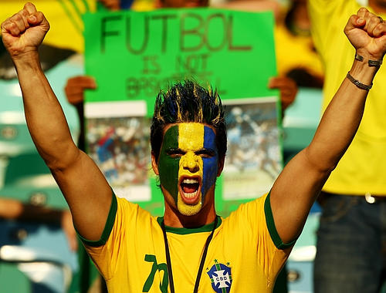
Так звичайно серіали є хоч і популярним, але все ж не головною розвагою бразильців. Футбол - ось це національна пристрасть. Під час матчу на стадіоні ціла сім'я, болеющая за свою команду - нормальне явище. Спілкуватися, обговорювати новини футболу та політичні події - давня традиція, яка, правда, починає стиратися у великих містах з їх прискореним ритмом життя.
Бразильський футбол є видовищним, артистичний і гениален.Когда розпочинаються фінальні ігри чемпіонату країни або міжнародні гри, життя в Бразилії немов зупиняється. Багато бразильці є членами різних клубів уболівальників. До матчів улюбленої команди фанати ретельно готуються: малюють плакати, роблять прапори. У процесі гри глядачі підтримують свою команду, граючи на барабанах і співаючи пісні.
Футбол в Бразилії - це не тільки яскраве видовище і розвага, це національний символ і навіть свого роду релігія.

Slide 21
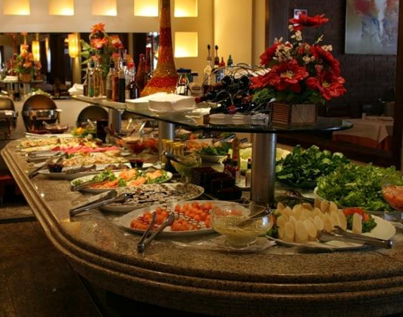
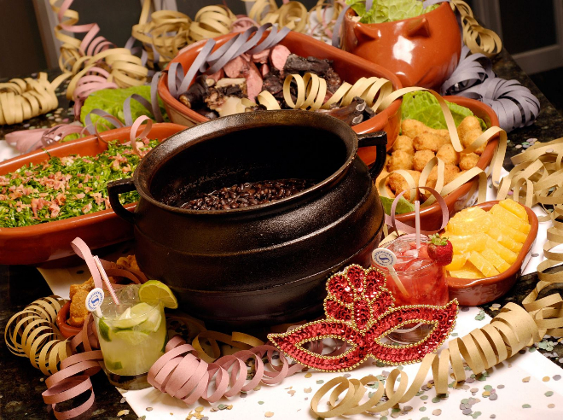
Свят у бразильців багато, причому не лише державних. Набагато більш активно відзначаються релігійні і сімейні дати. Незмінним елементом будь-якого свята є велике застілля: смачно і багато поїсти - теж звичай. Загальновідомо, що основу бразильська кухні складають такі компоненти як: рис (arroz), квасоля або боби (feijao) та маніок (farofa). Проте це далеко не все. У Бразилії багато кулінарних областей". скрізь дуже люблять м'ясо! Кожен район Бразилії, в залежності від переважаючого в ньому культурного впливу, має свій тип кухні. В одних районах переважає тубільна культура, в інших - кулінарні європейські традиції різних типів, які були занесені в Бразилії колонізаторами або іммігрантами.

Slide 22
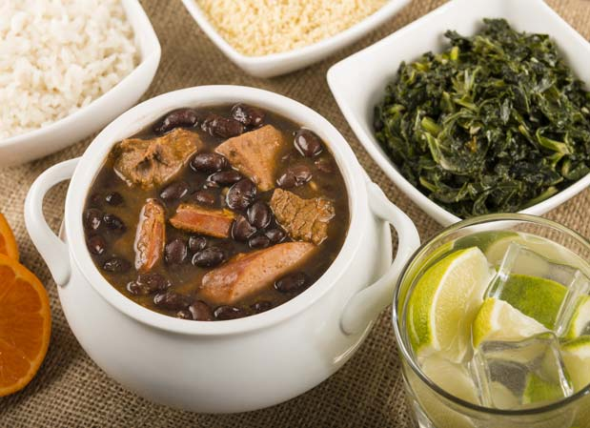
Фейжоада (feijoada) - найхарактерніше бразильське блюдо. У Ріо-де-Жанейро, де воно особливо популярно, фейжоада готується з чорної квасолі, сушеного м'яса, копченої ковбаси, свинини, часнику, перцю і лаврового листа. Це блюдо подається в глибокій тарілці з борошном маніоки і, за бажанням, з білим рисом. До фейжоаде подаються також порізані скибочками апельсини, капуста і соус з перцю.

Slide 23
Рис с бобами.

Slide 24
Фарофа — жареная мука маниоки.

Slide 25
Бакальяу — блюда з сушеної риби.

Slide 26
Такако -густий жовтий суп з сухими креветками і часником.

Slide 27
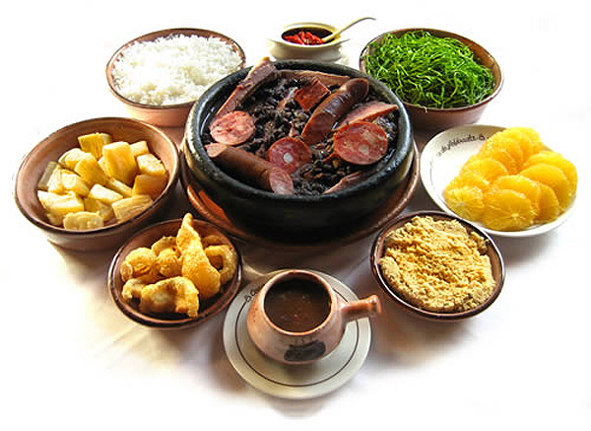
Сарапетеу (Sarapateu) - свиняча печінка або серце зі свіжою кров'ю тварини, до якої також додаються помідори, перець і цибулю.

Slide 28
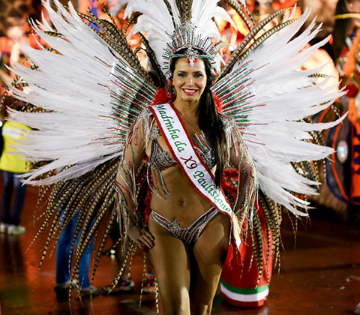
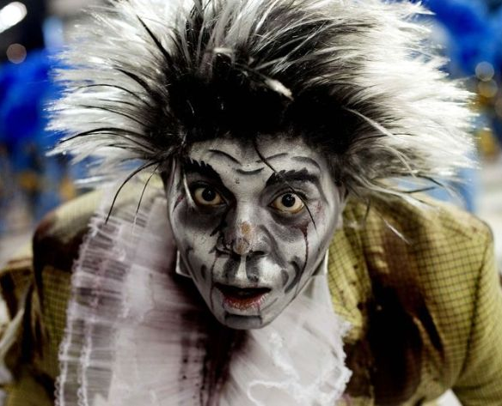
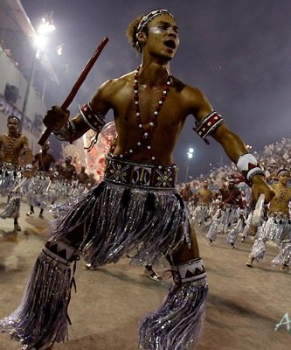
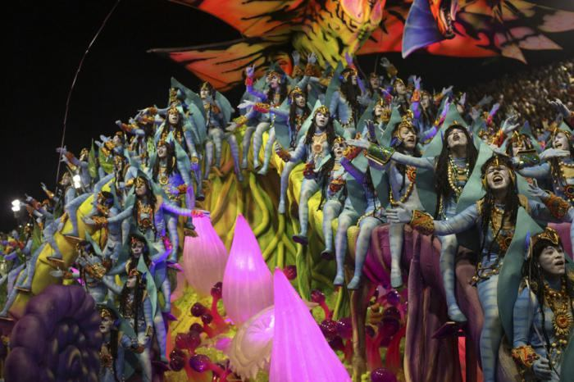
Квінтесенцією традиції відпочинку і свят є знаменитий Карнавал, який триває протягом тижня і привертає в останні роки все більше туристів

Slide 29
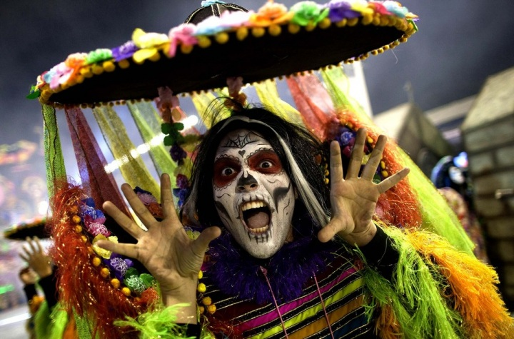
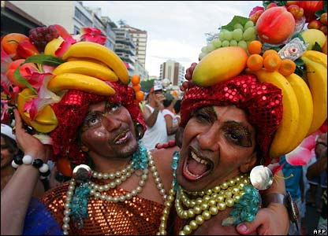
Щороку в кінці лютого, перед початком Великого посту, вся Бразилія занурюється в самий галасливий, яскравий і веселе свято, саме грандіозне шоу на планеті - Карнавал. Свято починається далеко від Ріо, в містечку Олинде, де проходить парад найстарішою танцювальної школи "незайманих". Це 250 чоловіків, одягнених в жіноче плаття. Їх виступ безупинно йде 10 годин. І все ж головна подія карнавалу - парад шкіл самби в Ріо-де-Жанейро. Сьогодні карнавал в Ріо-де-Жанейро - найбільший і найвідоміший у світі, а його самим мальовничим поданням є парад учасників різних шкіл самби. На всіх карнавалах школи самби Ріо змагаються один з одним, і їх виступ оцінюється спеціальним жюри.Костюмы повинні відображати епоху, відповідати сюжету і місцем дії. Бразильський карнавал - це шоу, якому немає рівних.

Slide 30
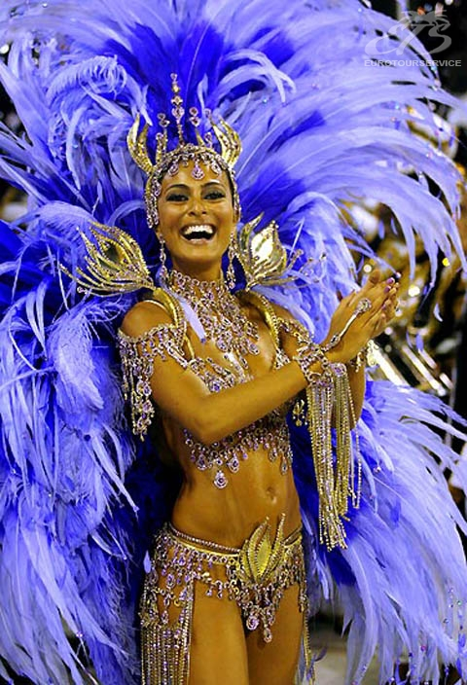
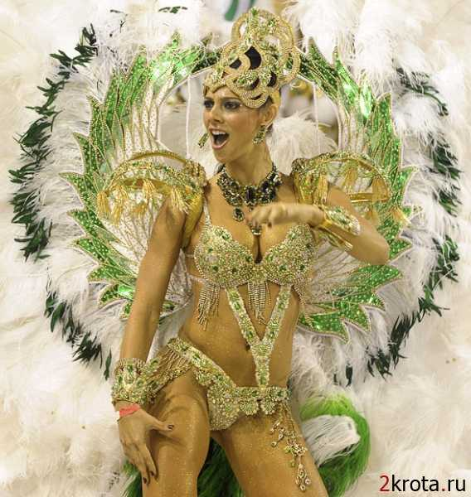

Slide 31
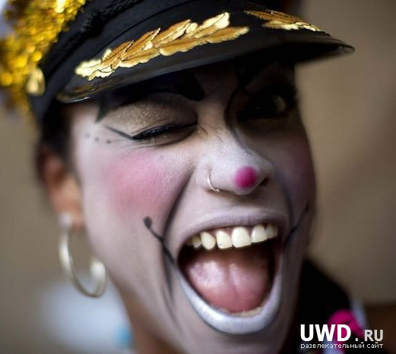
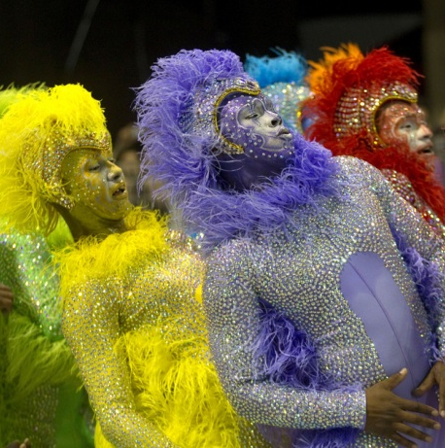
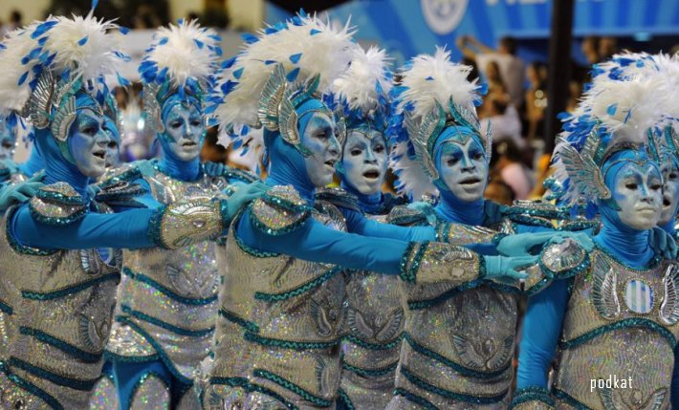

Slide 32
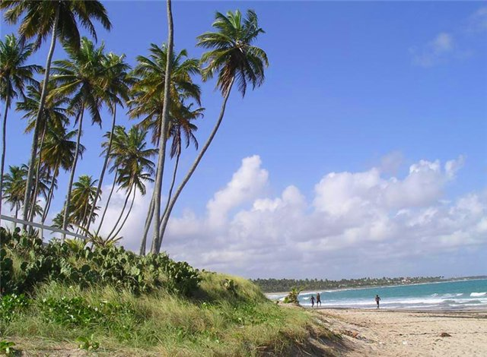
Цікаві факти:
40-метрова статуя Христа Спасителя є одним з семи чудес сучасності, а також символом країни.
Збірна Бразилії - єдина в світі команда з футболу, яка вигравала цілих 5 разів саму престижну футбольну нагороду «Кубок світу».
Найкращий і самий смачний кави виробляється в Бразилії. Дивно, але найулюбленішим напоєм бразильців на протязі багатьох століть було не кава, а какао!
Характерною особливістю народу Бразилії є прагнення завжди бути першими, завжди перемагати.
Не секрет, що в країні проживає багато транссексуалів, але останнім часом це стало великою проблемою, вирішувати яку довелося уряду. Таким чином, було прийнято рішення ставити окремі туалети з написом "Т" на двері. У Бразилії такі туалети будуть стояти поряд з звичайними "Ж" для жінок і "М" для чоловіків.
Країна знаходиться на другому місці в світі за кількістю аеропортів, поступаючись лише США. Тут налічується 4000 аеропортів, у той час як у США їх 15 095!
Бразилія була названа на честь дерева Pau Brasil, також відомого як цезальпіно. Раніше країна була відома як Терра-де-Санта-Крус, що в перекладі означає «Земля Святого Хреста».

Slide 33
Література:
http://takearest.ru/brazil-resorts
http://moikompas.ru/compas/brazil_karnaval
http://www.sambasqueen.ru/carnival/
http://ru.wikipedia.org/wiki/%C1%F0%E0%E7%E8%EB%FC%F1%EA%E0%FF_%EA%F3%F5%ED%FF
http://www.povarenok.ru/recipes/kitchen/109/
http://www.gotovim.ru/national/brazil/
http://www.torcida.com.ru/
http://www.migration.ru/kakuehat/view/tradicii-brazilii.html
http://brazilya.ru/brazilskie-serialy/
http://tonkosti.ru
http://www.country.alltravels.com.ua/ru/brazil
http://brazilya.ru/category/kultura-i-iskusstvo/
http://www.bestreferat.ru/referat-222096.html
http://www.osvita-plaza.in.ua/publ/vneshneehkonomicheskie_svjazi_brazilii/427-1-0-41142
http://www.coolreferat.com/Внешнеэкономические_связи_Бразилии
http://www.e-ng.ru/geografiya/selskoe_xozyajstvo_brazilii.html
http://takearest.ru/brazil-resorts

Slide 34
Дякую за увагу

